Slide 1

Sport biomexanikasining rivojlanishi. Sport biomexanikasining hozirgi rivojlanish bosqichi
01
Sport biomexanika fani haqida umumiy ma'lumot
02
Sport biomexanika fani o'rganish metodlari hamda vazifasi
Sport biomexanika fanining rivojlanishi
03
04
Click here to add subtitle
Click here to add content of the text，and briefly explain your point of view.
Click here to add content of the text，and briefly explain your point of view.
Click here to add subtitle
Click here to add content of the text，and briefly explain your point of view.
Click here to add subtitle
Click here to add subtitle
Click here to add content of the text，and briefly explain your point of view.
Barbituratlar, narkotik vositalar va fosfor organik moddalardan zaharlanish
CONTENTS

Slide 2
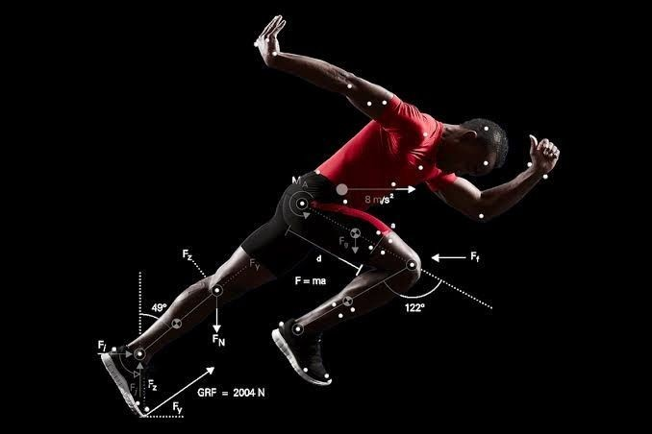


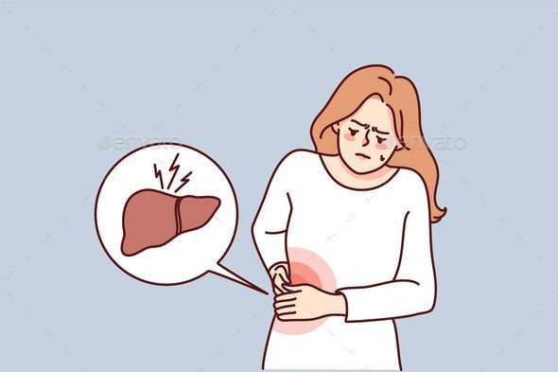
XX asr o‘rtalarigacha "Biomexanika" deganda
inson va hayvonlarning harakatlari to‘g‘risidagi
fan tushunilgan. Biroq, keyinchalik
Biomexanika bo‘yicha tadqiqot chegaralari
kengaya bordi. Jumladan quyidagi yo‘nalishlar
rivojlandi: Nafas olish apparati Biomexanikasi
uning elastik va noelastik qarshiligini, nafas olish harakatlarining kinematikasini (ya’ni, harakatlarning geometrik xarakteristikalarini) va dinamikasini, shuningdek nafas olish apparati faoliyatini yaxlit holda va uning alohida bo‘laklarining (o‘pka, ko‘krak qafasi) faoliyatini boshqa tomonlarini o‘rganadi;
WPS
Barbituratlar — barbitur kislota hosilalari,
markaziy nerv sistemasining funksiyasini
susaytirib, tirishishga qarshi va narkotik ta’sir
etadigan, uxlatadigan dori moddalar.
Organizmda oʻzgarishi va undan chiqib ketishi
xususiyatlariga qarab uzoq va qisqa vaqt ta’sir
etadi (uzoq ta’sir etadigan barbibutanlar, asosan, buyraklar orqali chiqib ketadi, qisqa vaqt ta’sir etadigan barbibutanlar, asosan, jigarda parchalanadi). Uyqusizlikning xiliga qarab uzoq ta’sir etadigan (barbital, fenobarbital, barbital-natriy), qolishi mumkin.
Modern Summary Report
Name ：Enter title
Date：Enter title
Click here to add content of the text，and briefly explain your point of view. Click here to add content of the text，and briefly explain your point of view . Click here to add content of the text，and briefly explain your point of view

Slide 3
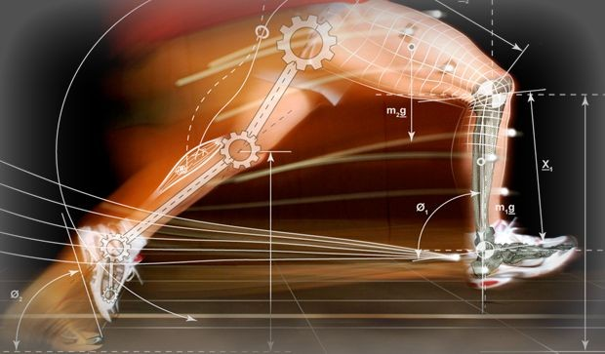
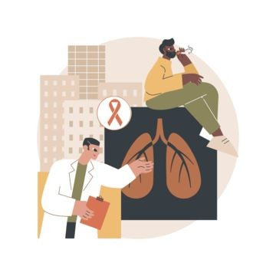
qon aylanish Biomexanikasi tomirlar va yurakningelastik xossalarini,tomirlarni qon aylanishiga gidravlik qarshiligini, yurakning ishini va boshqalarni o‘rganadi; harakatlar Biomexanikasi, anatomiya va nazariy mexanika ma’lumotlariga asoslanib, harakatlanish
organlari tuzilishini, bo‘g‘inlarda harakatlarni chaqiradigan muskul kuchlari qo‘yilishi (ta’sir etishi) xarakterini, bo‘linishlar kinematikasini, gavda massasini uning zvenolari bo‘yicha taqsimotini, ushbu zvenolar va
gavdani yaxlit holda harakatlanish
qonuniyatlarini o‘rganadi, ta’sir etuvchi
kuchlarning xarakterini, yo‘nalishini
va ahamiyatini aniqlaydi.
Barbituratlar qatoriga barbamil, barbital, fenobarbital,
benzonal va b. kirib, yuqori dozalarda zaharlanishlarga
sabab bo‘ladi. Barbituratlardan zaharlanish ko‘proq
MNSning zararlanishi bilan namoyon bo‘ladi.
Barbituratlar bilan zaharlanganda 4 bosqich kuzatiladi:
a) uxlash, b) yuzaki koma, v) chuqur koma, g) komadan
keyingi bosqich.
Uxlash bosqichida bemorni uyqu tortadi, apatiya,
ataksiya, nutqning buzilishi kuzatiladi. Qorachiq
birmuncha toraygan, yorug‘likka reaksiya saqlangan,
nafas va Yurak faoliyati buzilmagan bo‘ladi. Bemor og‘riq va kuchli ovozga reaksiya beradi. Gipersalivatsiya kuzatiladi. Uxlash bosqichi 10-15 soat davom etadi.
Click here to add subtitle
Click here to add content of the text，and briefly explain your point
01

Slide 4
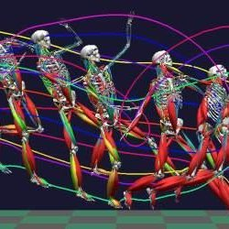
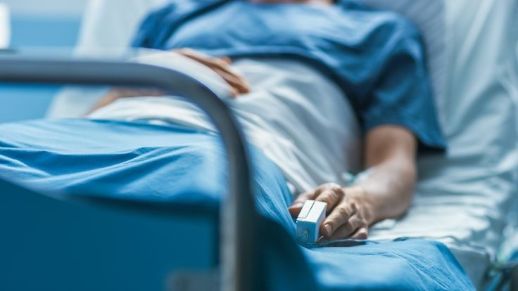

XIX asrda va XX asrning boshlarida biomexanikaning rivojlanishiga(avvalam bor tadqiq qilish usullariga) amerikalik olim E.Maybridj, fransiyalik tadqiqotchi E.Marey, nemis biomexaniklari V.Braune va O.Fisher katta hissa qo‘shishgan. K.Vaxxolder (1893—1961 yy.) bitta bo‘g‘imli harakatlar vaqtida mushak-sinergistlar va antagonistlarda elektromiografiyaning (EMG) uch fazali patternini kashf qilgan
Sport biomexanikasi :
- umumiy biomexanika (jismoniy mashqlarni bajarish jarayonidagi harakatlantiruvchi faoliyat qonuniyatlarini o‘rganadi );
- alohida sport turlarida texnik harakatlarni bajarishning
aniq (konkret) masalalarini qarab chiqadigan xususiy biomexanika;
- differensial biomexanikaga (shug‘ullanuvchilarning yoshiga,
jinsiga, mahoratiga (kvalifikatsiyasiga), salomatligi holatiga,
jismoniy tayyorlanganlik darajasiga bog‘liqligi) bo‘linadi.
Yuzaki koma bosqichida uyqu chuqur bo‘lib, reflekslar saqlangan. Es-xush yo‘qolgan, qorachiqlar toraygan, yorug‘likka reaksiya kamaygan bo‘ladi. Patologik reflekslar paydo bo‘lishi mumkin. Nafas sekinlashgan, puls tezlashgan bo‘ladi. Bu bosqichda til orqaga ketib qolishi va qusuq massalarini aspiratsiyasi natijasida asfiksiya kelib chiqishi mumkin.
Chuqur koma davri chuqur uyqu,
reflekslarning yo‘qolishi, mushaklar
tonusining yo‘qolishi, oyoq-qo‘llarni
muzlashi, nafasni sekinlashishi, sianoz
bilan tavsiflanadi. Bu bosqichda o‘tkir
Yurak-tomir etishmovchiligi, pulsni zaiflashishi va arterial bosimni pasayishi kuzatiladi. Nafas to‘xtashi, kollaps, o‘pka, miya shishi, paroksizmal taxikardiya rivojlanishi mumkin.
Click here to add content of the text，and briefly explain your point of view. Click here to add content of the text， and briefly explain
Click here to add subtitle
Enter title
Click here to add content of the text，and briefly explain your point of view. Click here to add. content of the text，Click here to add content of the text ，and briefly explain your point of view. Click here to add. content of the text， and briefly explain your point of view.
Click here to add content of the text，and briefly explain your point of view. Click here to add. content of the text，Click here to add content of the text ，and briefly explain your point of view. Click here to add. content of the text， and briefly explain your point of view.

Slide 5
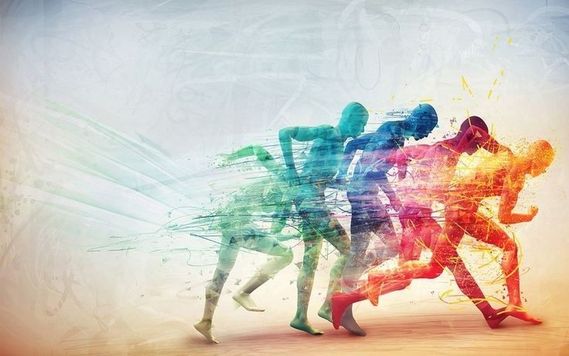
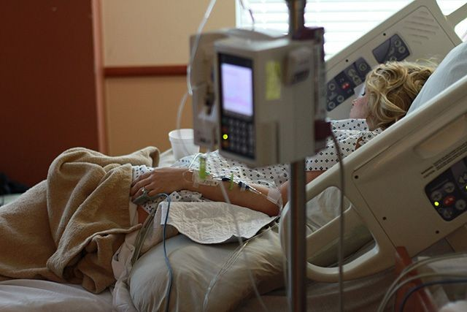
Rus biomexanikasini paydo bo‘lishi va rivojlanishiga
fiziolog I.M. Sechenov (1829 — 1905 yy.) o‘zining
«Ocherk rabochix dvijeniy cheloveka» nomli kitobi
bilan asos solgan bo‘lib, unda, ilk bor
biomexanikaning ayrim masalalarini ko‘rib chiqqan.
A.A.Uxtomskiy (1875—1942 yy.) dominanta to‘g‘risidagi
ta’limotni ishlab chiqqan. Anatom P.F.Lesgaft
(1837—1909 yy.) 1877 yildan boshlab, jismoniy ta’lim
bo‘yicha ochgan kurslarida «Teoriya telesnыx dvijeniy» fani bo‘yicha ma’ruzalar qilgan bo‘lib, 1927 yildan boshlab jismoniy tarbiya institutlarida “Harakatlar nazariyasi” fani yuzaga kelgan va u, bir vaqtlar o‘tgandan keyin “Jismoniy mashqlar biomexanikasi” faniga aylantirilgan.
Komadan keyingi davrda- harakatlar
koordinatsiyasi buzilishi, emostional
labillik, depressiya kuzatilishi
mumkin. Upka yallig‘lanishi,
to‘qimalar oziqlanishining buzilishi
kelib chiqadi. Yengil zaharlanganda
uyquchanlik 1 kun, o‘rtachada esa 1-2 kun, og‘ir hollarda 5 kundan ortiq davom etadi.
Click here to add content of the text，and briefly explain your point
Click here to add subtitle
02

Slide 6
E'tiboringiz uchun tashakkur!

